Slide 1
Dall’indigenismo all’Antropologia in Perù
Sofia Venturoli
A.A. 2022/23
Antropologia dell’America Latina

Slide 2
Nome del corso
“… qué tenían en común antropólogos “estructuralistas” limeños con antropólogos “marxistas-leninistas” provincianos (Degregori et al. 2001).
O para plantearlo en palabras de la historiadora Brooke Larson (1998): cómo fue posible que en la misma comunidad académica conviviera una corriente que descifraba las prácticas andinas de parentesco y los verdaderos parámetros conceptuales del ayllu, con otros antropólogos marxistas que debatían sobre los modos de producción y el lugar que ocupaba el campesinado en la transición al capitalismo. ¿Por qué y cómo se abrió esta brecha? ¿Cuáles fueron las consecuencias en la comprensión del “mundo andino”? (Degregori 2005)
Antropologia dell’America Latina
Sofia Venturoli

Slide 3
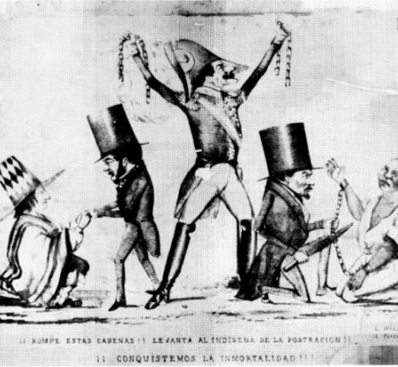
Gonzales Prada (1844-1918)
Nuestros Indios: assimilazione attraverso l’educazione rurale massiva
Il programma di civilizzazione dell’indio
“Alguien dijo que el Perú no es una nación sino un territorio habitado. Si el Perú blasona de constituir nación, debe manifestar donde se hallan los ciudadanos, los elementos esenciales de la nacionalidad. Ciudadano quiete decir hombre libre, y aquí vegetan rebaños de siervos” (González Prada 1888).

Slide 4
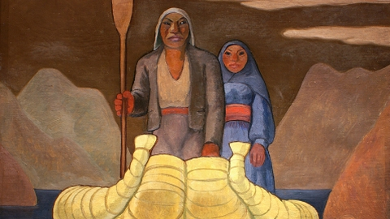
Augusto Leguìa: 1908-1912 e 1919-1930
La Patria Nueva: l’indigenismo di stato: Dia del Indio, Patronato de la Raza Indigena.
Le leggi sulle comunità indigene
La moda “neo-inca” e il problema agrário tra gli intellettuali cuzquenos

Slide 5
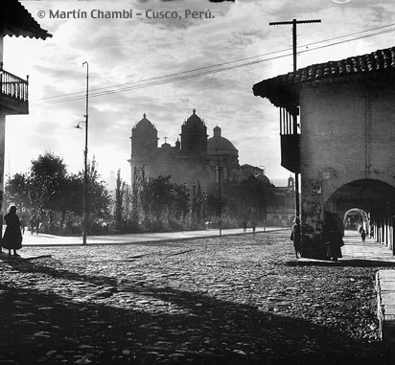
Dos focos opuestos de la nacionalidad”
Indigenismo politico-sociale VS Indigenismo culturale
Assimilazionista VS conservatore
Il Problema dell’indio VS l’esempio dell’indio

Slide 6
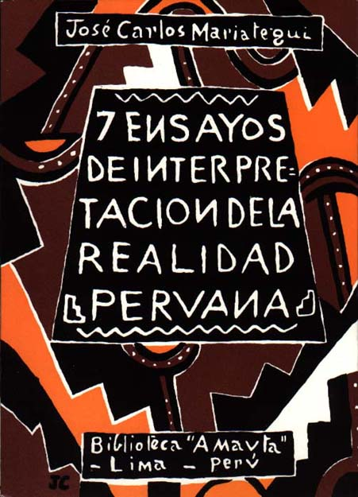
José C. Mariategui
(1894-1930)
“el alfabeto no redime el indio”
Fondazione del PSP 1928
Il problema indigeno e il problema della terra, indigenismo e socialismo
Il problema economico: indios e contadini, l’indio come incarnazione della nazione
Il paradigma escludente dell’oligarchia
Amauta e il Grupo Resurgimiento: “hermanos menores en desgracia”
Antropologia dell’America Latina
Sofia Venturoli

Slide 7
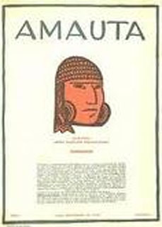
Grupo Resurgimiento
defender al indio ante los tribunales y la administración pública,
fundar en Cusco una Casa del Indio,
impulsar una cruzada contra el alcoholismo,
movilizar maestros misioneros para alfabetizar a los indios, favorecer la fundación. de escuelas rurales, de un internado indígena y de una escuela para maestros indígenas,
organizar competencias para el renacimiento de las artes populares,
publicar un periódico con dos ediciones: una para crear la nueva conciencia frente al problema indígena y otra para los indios mismos
Antropologia dell’America Latina
Sofia Venturoli

Slide 8
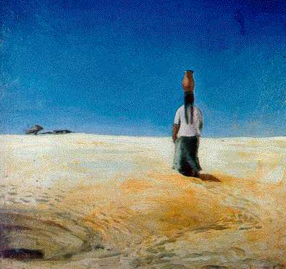
Luis Valcarcél (1891-1987) Tempestad en los Andes: ”el mal de la raza es el olvido”
La concezione mistica e il popolo eletto
Attacco al mestizaje
L’etnostoria del Perù antico
Antropologia dell’America Latina
Sofia Venturoli

Slide 9
Il mito dell’Andinidad
La cultura bajará otra vez de los Andes. De las altas mesetas descendió la tribu primigenia a poblar planicies y valles (...). De la humana nebulosa, casi antropopiteca, surgió el Inkario, otro luminar que duró cinco siglos, y habíaalumbrado cinco más sin la atilana invasión de Pizarro. De ese rescoldo cultural todavía viven (...) diez millones de indios, caídos en la penumbra de las culturas muertas. De las tumbas saldrán los gérmenes de la Nueva Edad. Es el avatar de la Raza.
La raza, en el nuevo ciclo que se avecina, reaparecerá esplendente, nimbada por sus eternos valores (...); es el avatar que marca la reaparición de los pueblos andinos en el escenario de las culturas. Los hombres de la Nueva Edad habrán enriquecido su acervo con las conquistas de la ciencia occidental y la sabiduría de los maestros de Oriente. El instrumento y la herramienta, la maquina, el libro y el arma nos darán el dominio de la naturaleza; la filosofía (...) hará penetrante nuestra mirada en el mundo del espíritu (Valcarcel, Tempestad en los Andes).
Antropologia dell’America Latina
Sofia Venturoli

Slide 10
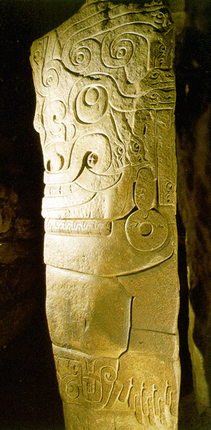
Julio C. Tello
(1880-1947)
Chavìn de Huantar e
la Cultura Madre delle Ande
l’unità culturale andina
il metodo della “analogia etnografica”
Antropologia dell’America Latina
Sofia Venturoli

Slide 11
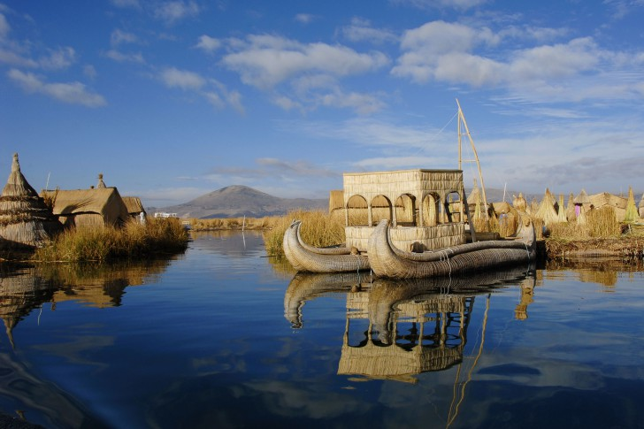
Gli Handbook of South American Indians: le aree culturale
Bernard Mishkin, quechua, kauri 1937
Harry Tschopik, aymara, lago Titicaca, 1940
Weston La Barre, uru-chipaya, 1946

Slide 12
Nome del corso
The Post-World War
L’antropologia desenvolvista: l’antropologia e il “cambio dirigido”, Plan Nacional de Integración de la Población Aborigen (1959), “modernización y cambio cultural”
La modernizzazione: l’etnologia, i lavori sul campo e l’integrazione nell’ordine nazionale e regionale
La tensione tra la seduzione dell’esotico e la volontà di assimilarlo: tradizione/modernità
Lo strutturalismo: la sincronia nello studio delle comunità
La teoria della dipendenza
Etnia come classe: marxismo
I movimenti contadini e le migrazioni interne
Antropologia dell’America Latina
Sofia Venturoli

Slide 13
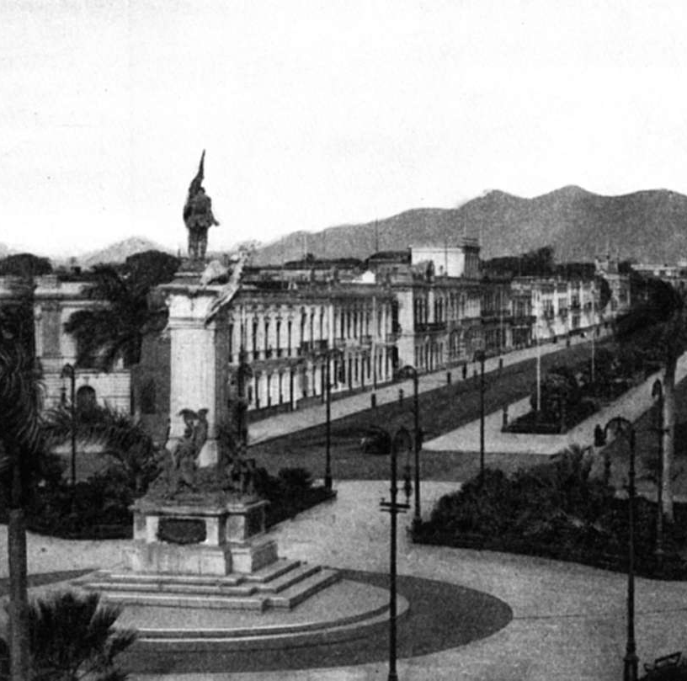
Valcarcél a Lima
Nome del corso
1946 l’Instituto de Etnología y Arqueología della Universidad de San Marcos: “il caso studio e la soluzione concreta”
Il Museo Nacional e la Revista del Museo Nacional
L’impulso nella etnologia
Il corso di laurea di antropologia alla San Antonio Abad di Cuzco
La influenzia boasiana
Antropologia dell’America Latina
Sofia Venturoli

Slide 14
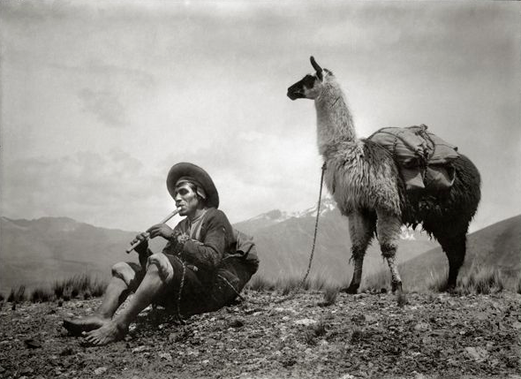
Lo Andino e lo strutturalismo ecologico
Nome del corso
I modelli “eleganti” delle comunità andine
Closed corporate community: fuori dallo spazio fuori dal tempo
Il dogmatismo delle strutture: la comunità indigena come sistema sociale coerente e stabile
L’organizzazione socio-politica secondo la logica socio-ambientale dell'arcipelago verticale
Complementarietà, Reciprocità e Redistribuzione
Longue durée, modelli pan-andini un generico ordine “andino” delle cose
Antropologia dell’America Latina
Sofia Venturoli

Slide 15
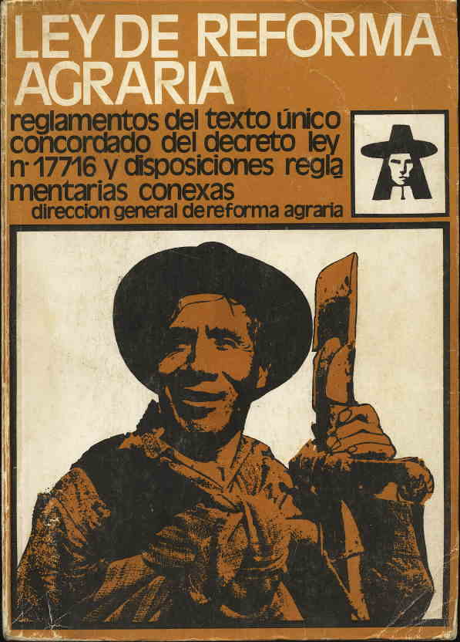
Da indigeni a contadini: le riforme di Velasco Alvarado (1969-1975)
La riforma agraria e gli studi sui contadini: la Ley de Comunidades Campesinas (1972)
“campesinismo” antropológico:
Centro Internacional de la Papa, Centro de Estudios y Promoción del Desarrollo (DESCO), Mosca Azul Editores, Centro Bartolomé de las Casas, Instituto de Estudios Peruanos
Antropologia dell’America Latina
Sofia Venturoli

Slide 16
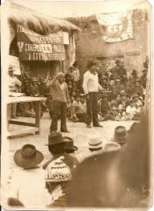
Il superamento della visione indigenista (1950-1970) e la teoria della dipendenza
Nome del corso
I cambiamenti socio-economici
I movimenti contadini e il conflitto
I primi studi urbani
L’Indio nella storia
Dall’indigenismo al campesinismo, dal culturalismo al classismo rivoluzionario
Il conflitto, la dominazione il potere
Relazioni interetniche: Enrique Mayer (1970) e Fernando Fuenzalida (1970)
Il potere locale tradizionale: Julio Cotler (1968)
cholificación: Aníbal Quijano (1964)
Antropologia dell’America Latina
Sofia Venturoli

Slide 17
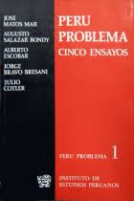
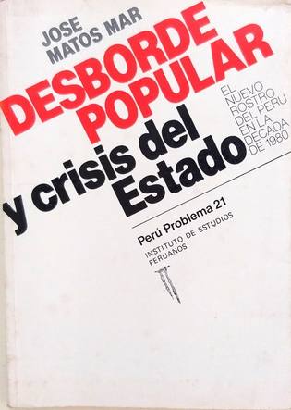
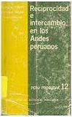
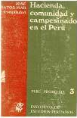
IEP 1964
Nome del corso
José Matos Mar
Maria Rowstorowski
José Maria Arguedas
John Murra
Anibal Quijano
Julio Cotler …
Nuove forme di dominazione
La etnostoria
La nascita di nuove forme di società rurale e urbana
Antropologia dell’America Latina
Sofia Venturoli

Slide 18
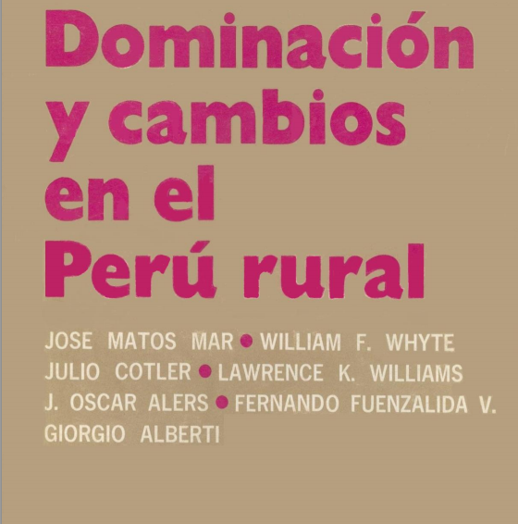
I progetti sul cambiamento: Valle de Lurin e Chancay
Differenziazione interna delle comunità rurali, la nascita di nuove strutture di potere
La dominazione e la dipendenza
Il paradigma omogenizzante: il nuovo progetto di rifondazione nazionale sia esso capitalista o proletario
Antropologia dell’America Latina
Sofia Venturoli

Slide 19
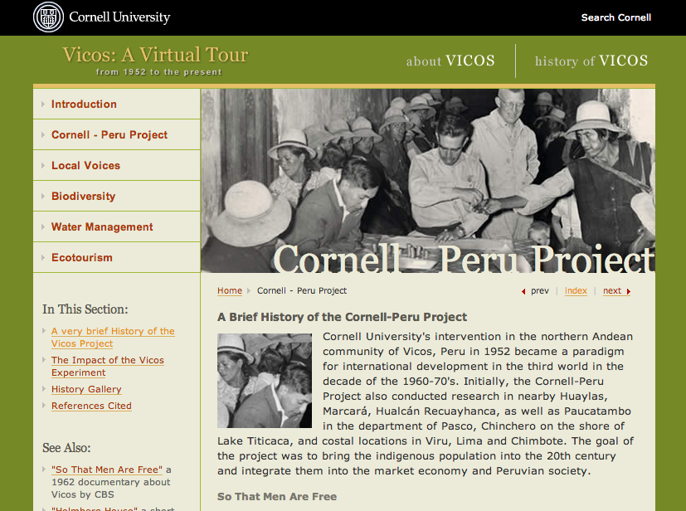
O Projeito Peru-Cornell: Vicos 1952-1966

Slide 20
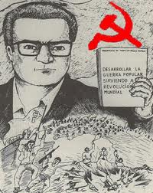
L’essenzializzazione marxista e Sendero Luminoso
Marxismo e strutturalismo: popolazioni indigene come mere portatrici di strutture, destinati a interpretare uno script generato a livello di relazioni economiche
La mancanza sulle questioni culturali ed etniche
De indio a campesinato classista: la “cultura” indigena come arretrata e superstiziosa
Le differenze interne
La riproduzione del sistema feudale
Informe Uchuraccay
Antropologia dell’America Latina
Sofia Venturoli

Slide 21
Informe Uchuraccay
Dentro de la región económicamente deprimida, sin recursos, con un altísimo índice de desempleo y un rendimiento paupérrimo de la tierra que es el departamento de Ayacucho, las comunidades de las punas de Huanta representan acaso el conglomerado humano más miserable y desvalido. Sin agua, sin luz, sin atención médica, sin caminos que los enlacen con el resto del país, sin ninguna clase de asistencia técnica o servicio social, en las altas tierras inhóspitas de la cordillera donde han vivido aislados y olvidados desde los tiempos prehispánicos, los iquichanos han conocido de la cultura occidental, desde que se instaló la república, sólo las expresiones más odiosas: la explotación del gamonal, las exacciones y engaños del recaudador del tributo o los ramalazos de los motines y las guerras civiles. También, es verdad, una fe católica que, aunque ha calado hondamente en los comuneros, no ha desplazado del todo a las antiguas creencias como el culto a los apus (cerros tutelares), el más ilustre de los cuales es el apu Rasuwilca, deidad cuyo prestigio desborda el área iquichana. Para estos hombres y mujeres, anal-fabetos en su mayoría, condenados a sobrevivir con una dieta exigua de habas y papas, la lucha por la existencia ha sido tradicionalmente algo muy duro, un cotidiano desafío en el que la muerte por hambre, enfermedad, inanición o catástrofe natural acechaba a cada paso. La noción misma te superación o progreso debe ser difícil de concebir ―o adoptar un contenido patético― para comunidades que, desde que sus miembros tienen memoria, no han experimentado mejora alguna en sus condiciones de vida sino, más bien, un prolongado estancamiento con periódicos retrocesos.
Latin American Anthropology
Sofia Venturoli

Slide 22
Nome del corso
Lo andino [...] ha dejado de ser sinónimo exclusivo de términos como indígena, sierra, medios rurales. Las migraciones han generado el fenómeno sin precedentes del descenso masivo de los hombres andinos a la costa. Ha terminado ocurriendo el vaticinio de Luis Valcárcel pero sin sus rasgos apocalípticos. Estos hombres reclaman respuestas nuevas” (Flores-Galindo 1987a: 365-366)
A pesar de los aspectos etnocidas [de la migración], es posible afirmar que los efectos de ese tránsito han sido principal y profundamente democratizadores e integradores en la sociedad peruana. La lucha por la tierra [...] golpeó de muerte el poder político de los gamonales, resquebrajó las barreras estamentales subsistentes en el campo y conquistó la ampliación de la ciudadanía. (Degregori 1986: 53)
En otras palabras, para la solución del problema nacional no basta alcanzar una identidad cultural “chola”. Es necesario, además, el desarrollo de un bloque nacional-popular que transforme revolucionariamente el Estado, de modo que la sociedad se reconozca plenamente en él. (Degregori 1986: 55)
Antropologia dell’America Latina
Sofia Venturoli

